Slide 1
Brückenkurs für (Bio-)Informatiker·innen

Slide 2

Wer erkennt, was auf dem Bild ist, nicht weitersagen!
Quelle: http://halbtagsblog.de/schule/mathematik-ist-wie-dieses-bild/ (29.9.2019, 9:19)

Slide 3
Bisherige Lernziele
L1: „Ihr könnt Wahrheitstafeln zusammengesetzter Aussagen bestimmen und überprüfen, ob gegebene Aussageformen äquivalent sind.“
Das werdet ihr in Zukunft noch weiter üben.
In mehreren Lehrveranstaltungen (z.B. „Konzepte der Programmierung“, „Algorithmen und Datenstrukturen“, „Grundlagen der theoretischen Informatik“) werdet ihr das brauchen.

Slide 4
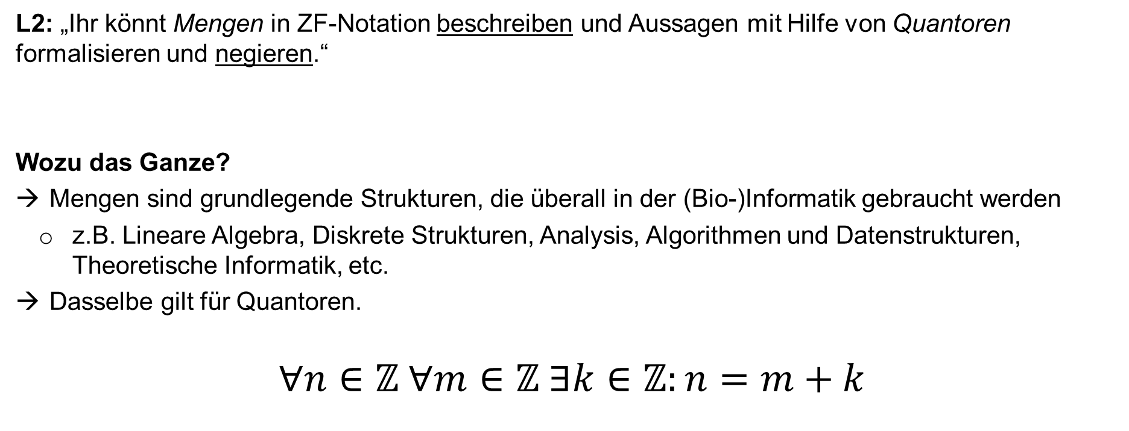
Heutiges Lernziel
L2: „Ihr könnt Mengen in ZF-Notation beschreiben und Aussagen mit Hilfe von Quantoren formalisieren und negieren.“
Wozu das Ganze?
Mengen sind grundlegende Strukturen, die überall in der (Bio-)Informatik gebraucht werden
  z.B. Lineare Algebra, Diskrete Strukturen, Analysis, Algorithmen und Datenstrukturen, Theoretische Informatik, etc.
Dasselbe gilt für Quantoren.
$$∀n∈ℤ ∀m∈ℤ ∃k∈ℤ:n=m+k$$

Slide 5
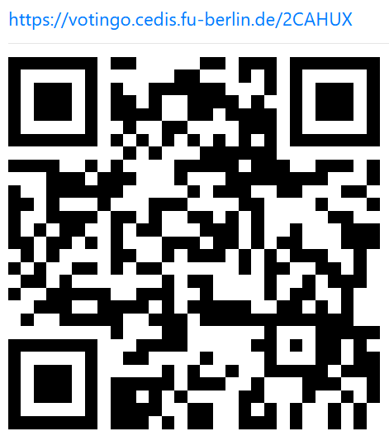
Hier ist aber mächtig was los…
Eure Aufgabe:
Wie viele Elemente besitzen die Mengen, die ihr an der Tafel seht?

Slide 6
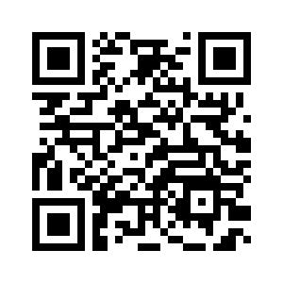
Bis morgen ☺
https://page.mi.fu-berlin.de/willerma/brueckenkurs

